Slide 1
Муниципальное дошкольное образовательное учреждение детский сад №14 «Солнышко» города Алушты
«Строим и развиваемся»
ВОСПИТАТЕЛЬ ОСИПОВА Г.В.

Slide 2
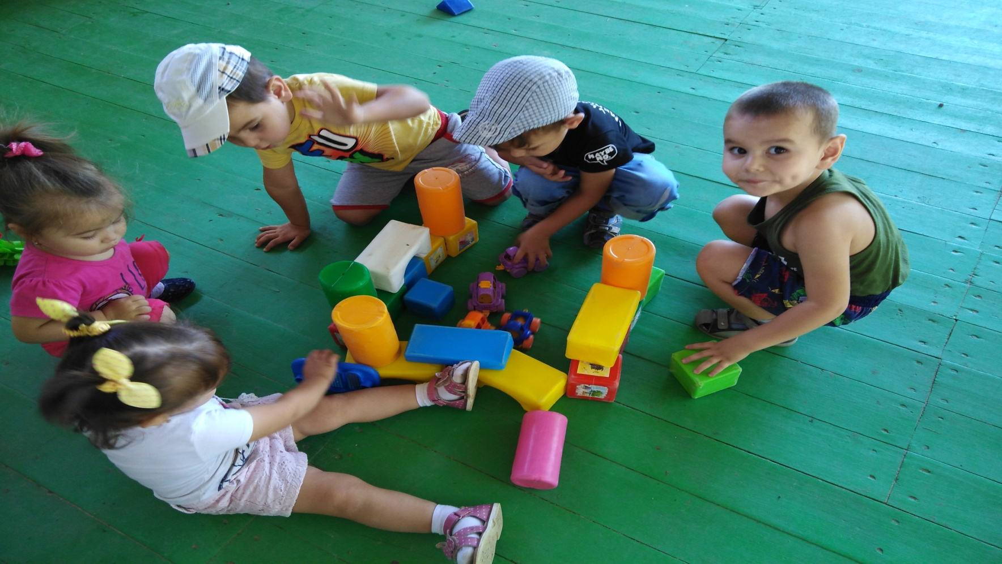
.
Строительная игра-это деятельность дошкольников, содержанием которой является отражение окружающей жизни в разных постройках и связанных с ними действий. Дети 3 лет играя строят башенки, мостики, заборчики, домики, гаражи для машин. Игры с кубиками способствуют развитию мышления, обогащению речи, развитию двигательной активности и координации движений малышей; а также развитию мелких мышц руки, глазомера.

Slide 3
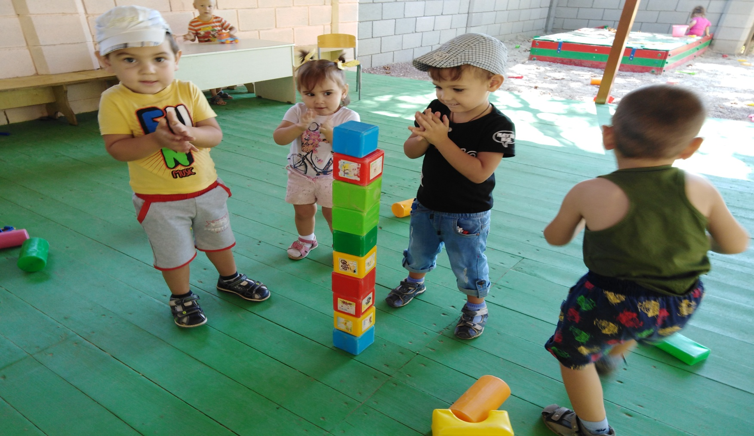
Ребята с удовольствием играют в игру «Кубик на кубик-башенка», в процессе игры они создают вертикальную постройку, кубики стараются ставить ровно, чтобы не упали, а затем с радостью обыгрывают то, что построили.
Ребята с удовольствием играют в игру «Кубик на кубик-башенка», в процессе игры они создают вертикальную постройку, кубики стараются ставить ровно, чтобы не упали, а затем с удовольствием обыгрывают то, что построили.

Slide 4
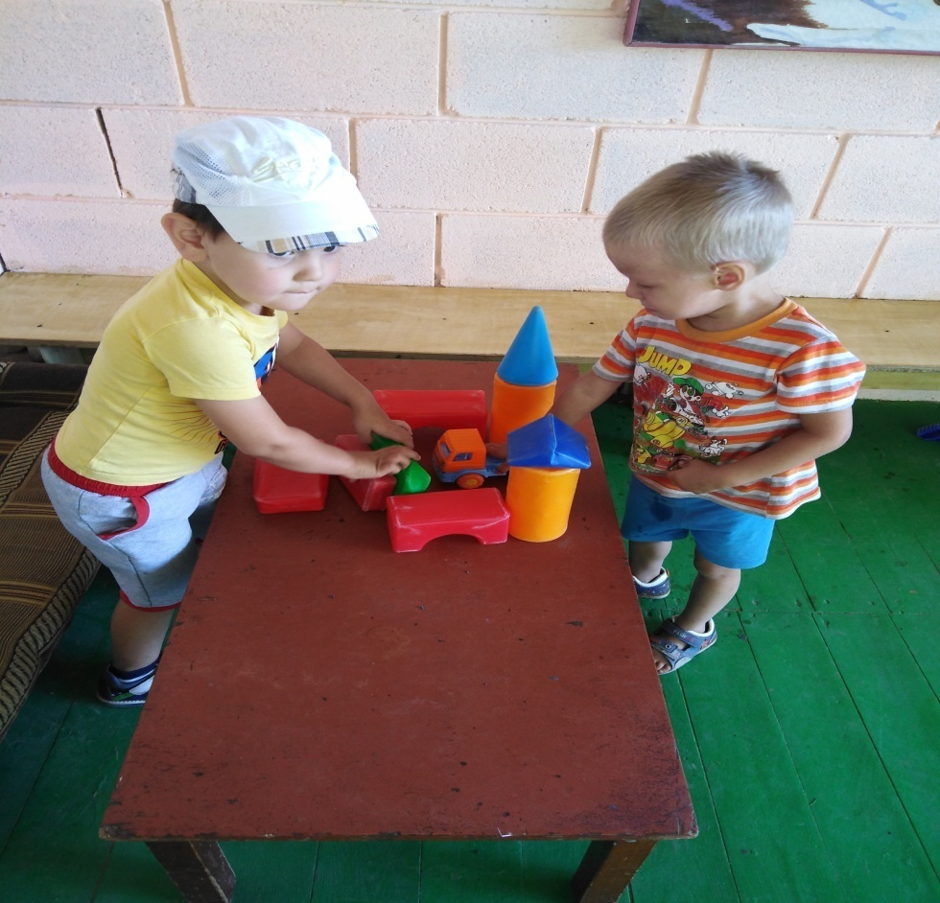
Любимые игры мальчиков – игры с машинами. Машине нужен гараж.
Дружные строители принялись за дело.

Slide 5
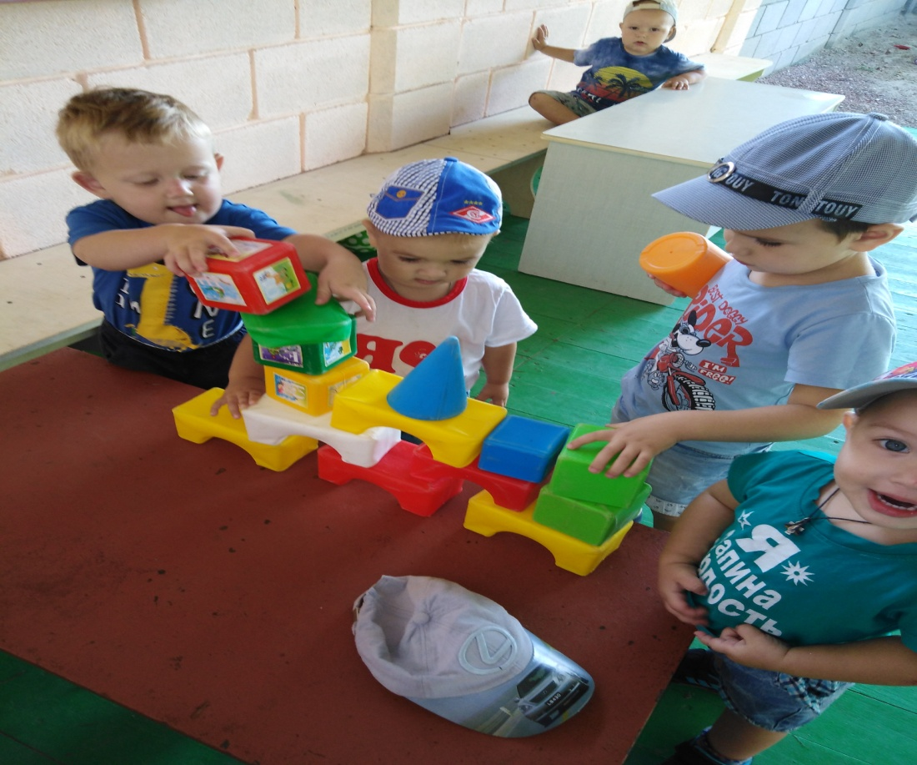
А вот с огромной скоростью строится сказочный замок.
А вот с огромной скоростью строится сказочный замок.

Slide 6
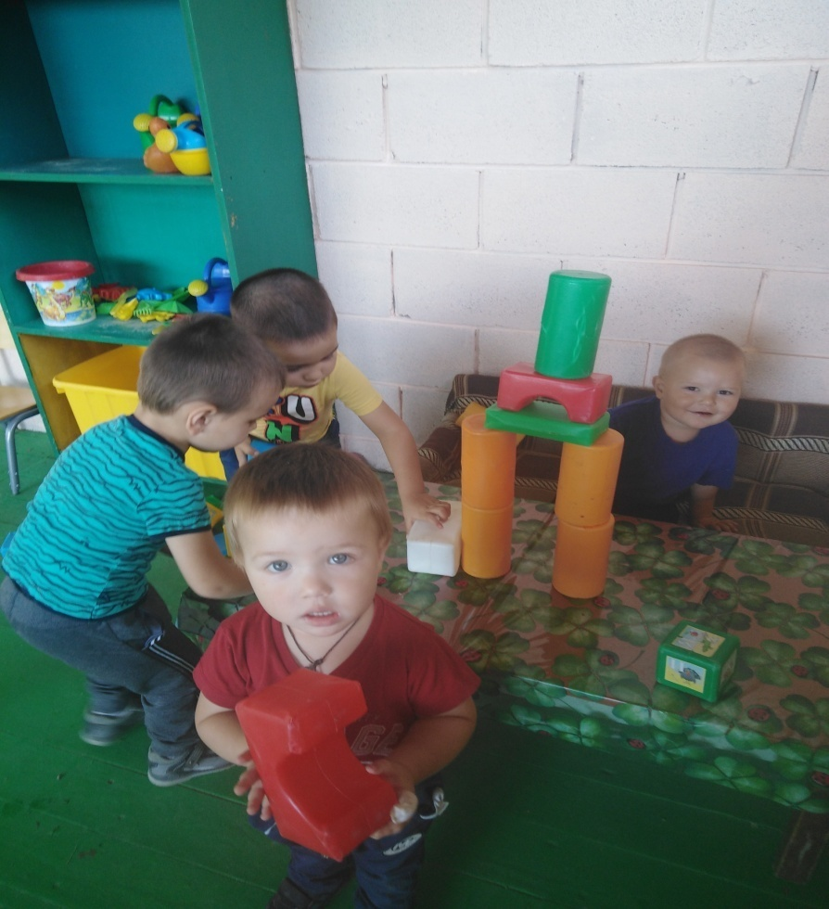
Формирование строительных умений одна из важнейших задач педагогов. Дети 3 лет охотно играют со строительным материалом, результаты построек доставляют им много радости. Строительные игры направлены на формирование пространственного мышления, которое способствует более результативному умственному, сенсорному, нравственному, трудовому, творческому и эстетическому развитию детей. «Строим и развиваемся!»
Формирование строительных умений одна из важнейших задач педагогов. Дети 3 лет охотно играют со строительным материалом, результаты построек доставляют им много радости. Строительные игры направлены на формирование пространственного мышления, которое способствует более результативному умственному, сенсорному, нравственному, трудовому, творческому и эстетическому развитию детей. «Строим и развиваемся!»

Slide 7
Спасибо за внимание!
Спасибо за внимание!

